Slide 1
Dependência Linear
AULA 6
27/03/2025

Slide 2
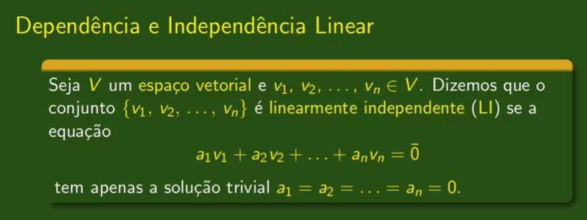

Slide 3
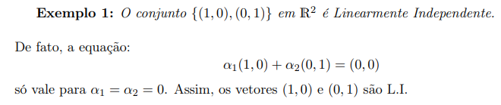
Exemplos - Dependência Linear - LI

Slide 4
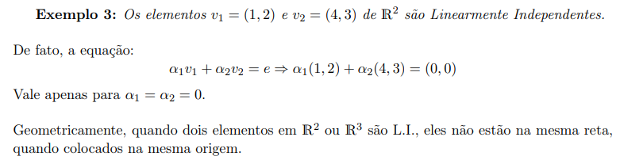
Exemplos - Dependência Linear - LI

Slide 5
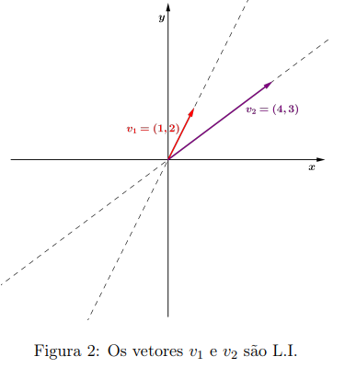

Slide 6
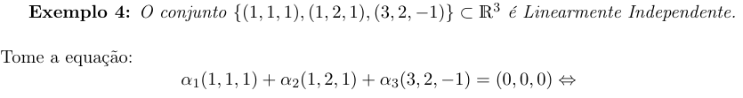
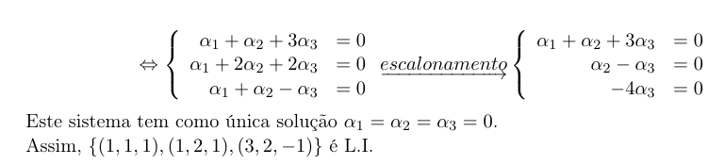
Exemplos - Dependência Linear - LI

Slide 7
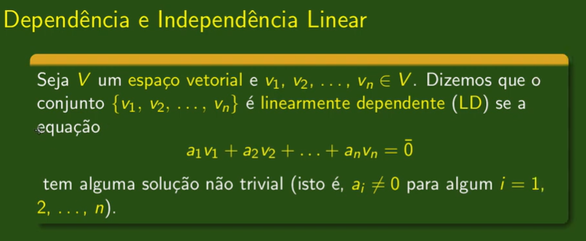

Slide 8
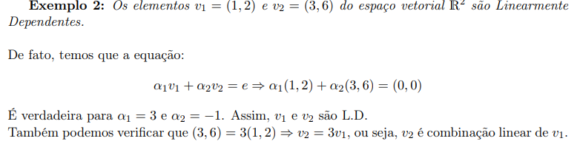
Exemplos - Dependência Linear - LD

Slide 9
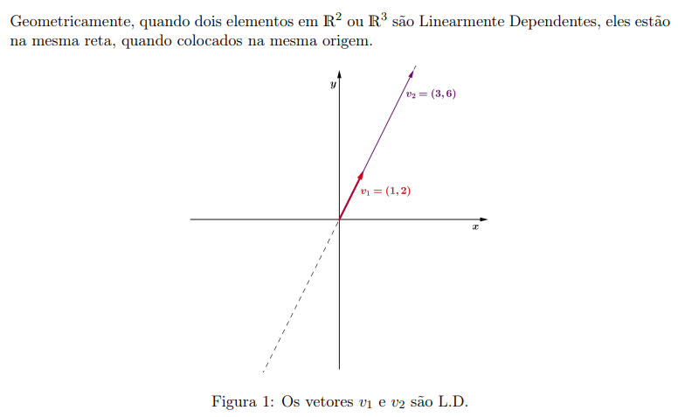

Slide 10
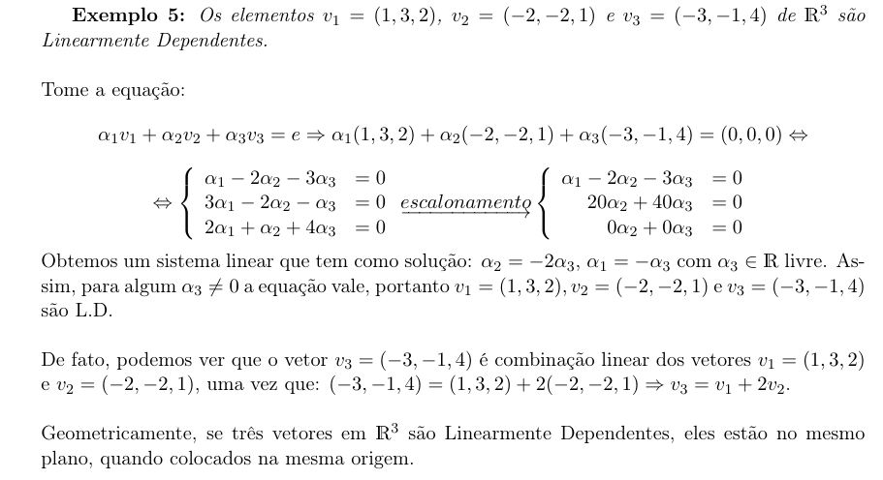
Exemplos - Dependência Linear - LD

Slide 11
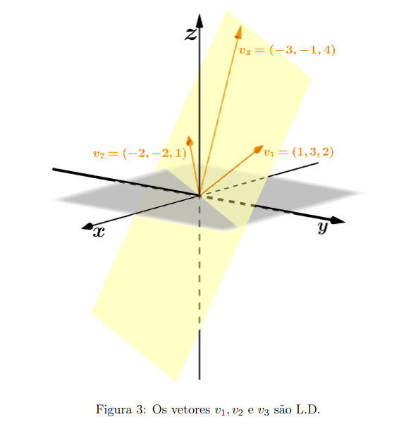

Slide 12
REPRESENTAÇÃO GEOMÉTRICA

Slide 13
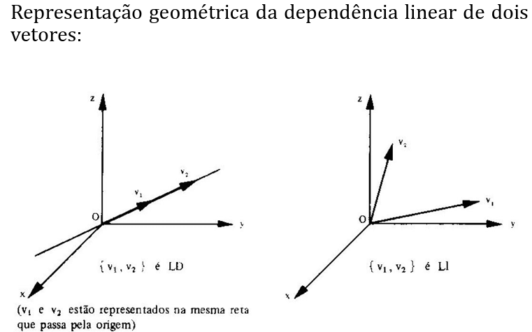

Slide 14
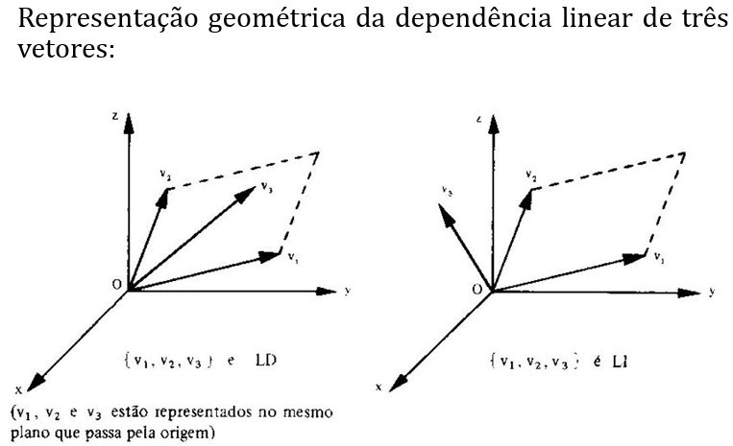

Slide 15
BASE DE UM ESPAÇO VETORIAL
Dentro de um espaço vetorial V, um conjunto finito de vetores, tais que qualquer outro vetor de V seja uma combinação linear deles.
Estes vetores geram V e são necessários para gerar V. Um conjunto de vetores desse tipo é chamado de BASE.

Slide 16
BASE DE UM ESPAÇO VETORIAL
Um conjunto de vetores de V será uma base de V se:
é LI
= V

Slide 17
BASE DE UM ESPAÇO VETORIAL - EXEMPLOS
é base de V, conhecida como base canônica de R².

Slide 18
BASE DE UM ESPAÇO VETORIAL - EXEMPLOS
também é uma base de V = R².
é LI.

Slide 19
BASE DE UM ESPAÇO VETORIAL - EXEMPLOS
não é uma base de V = R².
é LD.

Slide 20
BASE DE UM ESPAÇO VETORIAL - EXEMPLOS
é uma base de V = R³, conhecida como base canônica de R^{3.}

Slide 21
https://www.youtube.com/watch?v=T4LLCJHylpQ
https://www.youtube.com/watch?v=dzucalitpDM
https://www.youtube.com/watch?v=1NQgheFnX9A
https://www.youtube.com/watch?v=H-xl3tdEiDM
https://www.youtube.com/watch?v=EQeVGWqCyDE
https://www.ime.unicamp.br/~marcia/AlgebraLinear/Arquivos%20PDF/exemplos_dependencia.pdf
https://wp.ufpel.edu.br/nucleomatceng/files/2012/07/Espa%C3%A7os-Vetoriais.pdf

